Slide 1
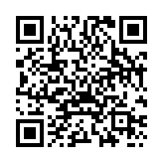
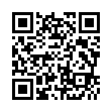
Уважаемые налогоплательщики!
Упрощен порядок заполнения формы Расчета по страховым взносам для налогоплательщиков не производящих выплаты физическим лицам
(Приказ ФНС России от 18.09.2019 № ММВ-7-11/470@)
Если в последние три месяца расчетного (отчетного) периода налогоплательщик фактически не осуществлял выплаты и иные вознаграждения в пользу физических лиц (в отношении всех работников) в строке 001 раздела 1 указывается значение «2».
В налоговую инспекцию налогоплательщикам необходимо представить в составе расчета титульный лист, раздел 1 без приложений и раздел 3.
Напоминаем, что расчет по страховым взносам представляется в налоговый орган в срок не позднее 30-го числа месяца, следующего за расчетным (отчетным) периодом (п. 7 ст. 431 НК РФ):
- за 1 квартал - не позднее 30 апреля;
- за полугодие - не позднее 30 июля;
- за 9 месяцев - не позднее 30 октября;
- за год - не позднее 30 января.
«Онлайн - запись на прием в инспекцию»
«Уплата налогов и пошлин»
«Часто задаваемые вопросы»

